Slide 1
Производство продуктов детского питания
Министерство инвестиций,
Промышленность и торговля Республики Узбекистан
Обзор проекта
Бизнес модель: Завод мощностью 30 тыс. тонн фруктового пюре и смеси
Цель проекта
Строительство фабрика для производства детское питание (фруктовые пюре и каши)
Стоимость проекта
50 млн долл США
Производственный процесс детского питания
Стимулы
Инфраструктура за счет государства* (стоимость проекта более 15 млн. долл. США)
Налоговые льготы в СЭЗ: земля, имущество, вода, корпоративный подоходный налог
(при инвестициях свыше 3 млн долларов)
Термическая обработка, шлифовка, пастеризация
Добавление ингредиентов, упаковка
Выбор сырья, мойка и очистка
Контроль качества и хранение
Проект описание
Внутренний рынок
Существующие 5 соседних рынков
Россия, Европа, рынки Ближнего Востока
Освобождение от налогов
3 года , если инвестиции составляют от 0,3 до 3 млн. доллар США
5 лет , если объем инвестиций составляет от 3 до 5 млн. долларов США
7 лет , если инвестиции составляют от 5 до 10 млн. доллар США
10 лет , если инвестиции превышают 10 млн. доллар США
4 производственных линий
Возможность производства различных продуктов детского питания
~ 200 рабочие силы
Объем производства и реализации детского питания (2024)
Инфраструктура
Газ 1 2 цента/м³
Электричество 7 центов/кВтч
Вода 20 центов/м³
Производство
Экспорт
Импорт
Потребление
Потребление (CA)
1,0
млн тонн
2,0
млн тонн
6,6
млн тонн
7,6
млн тонн
600
млн тонн

Slide 2
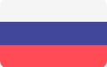
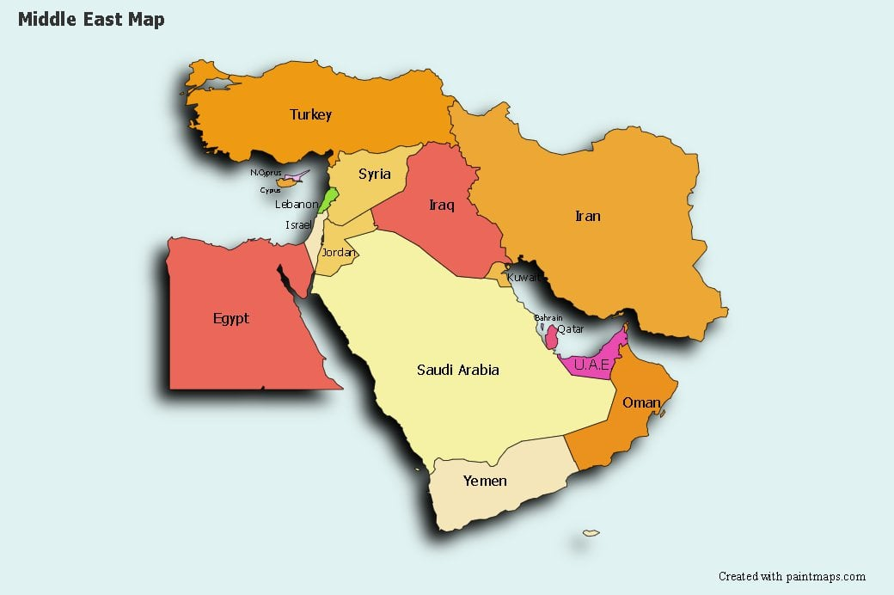
Приглашаем инвестировать в производство детского питания в Узбекистане
Министерство инвестиций,
Промышленность и торговля Республики Узбекистан
Обзор проекта
Торговые соглашения
Конкуренция: Узбекистан предлагает высококонкурентную структуру операционных затрат на производство готовой продукции на международном уровне
Соглашение GSP+ позволяет экспортировать в ЕС по сниженным или нулевым тарифам 6200 наименований товаров.
Соглашение о свободной торговле СНГ создает более интегрированный и открытый рынок со странами СНГ.
Объем импорта детского питания в различных регионах
РОССИЯ
2 млрд долларов США
ЕВРОПА
20 млрд долларов США
СРЕДНИЙ ВОСТОК
6 млрд долларов США
Расположение
Ташкентская область
Ташкентская область
Площадь | 15 250 км²
Население | 3 млн
Наличие рабочей силы в данной сфере
Местные производители продуктов питания могут получить выгоду от:
Растет спрос и ограниченное предложение на внутреннем и международном рынке
Доступ к дешевой сельскохозяйственной продукции
Развитие существующей инфраструктуры и распределительных сетей
Развитие инфраструктуры за счет государства *
Стимулы: Свободные экономические зоны предлагают налоговые льготы
Факультеты колледжей: 10
Факультеты высшего образования: 2 4
Количество выпускников: 4 332

Slide 3
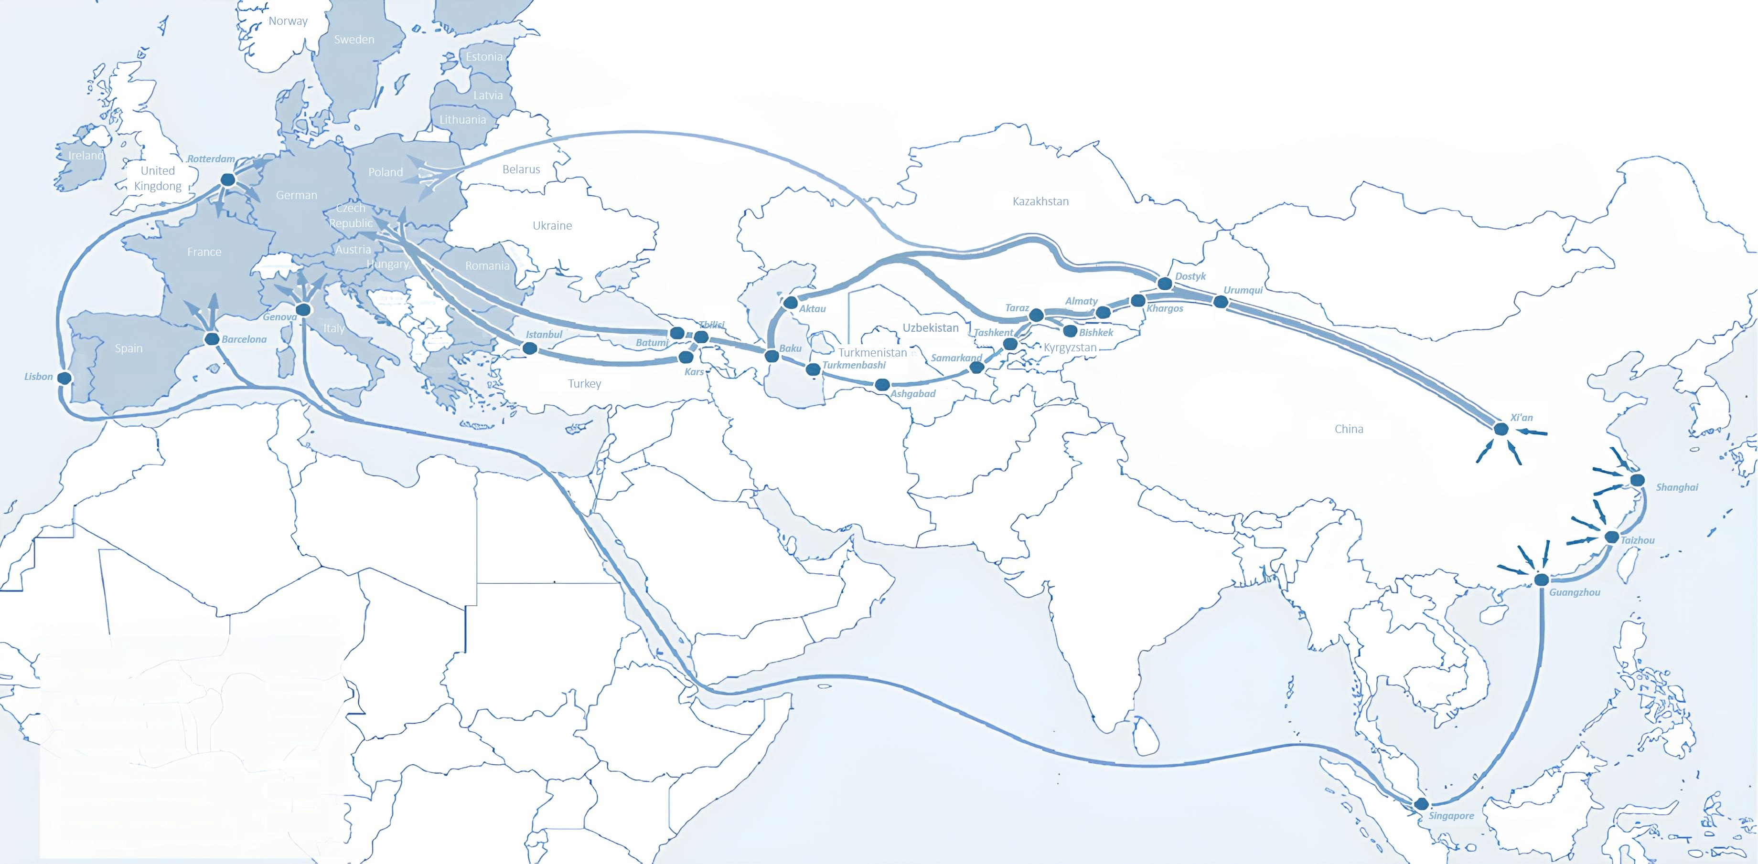
Международные логистические коридоры
Министерство инвестиций,
Промышленность и торговля Республики Узбекистан
Минск
Москва
Минск
Урал
Мешхед
Мазари - Шариф
Аксу
Торбат-е Гейдарие
Афганистан
Иран
Бандар-и-Аббас
Бандар-э- Джаск
Карачи

Slide 4
Воздушные сообщения с Ташкентом и другими аэропортами Узбекистана
Министерство инвестиций,
Промышленность и торговля Республики Узбекистан
Безвизовый режим для туристов из 90 стран
Разнообразный ассортимент 59 перевозчиков в аэропорту Узбекистана
11 аэропортов по всей стране, основные аэропорты - Ташкент, Самарканд и Бухара
https://www.flightconnections.com/flights-from-tashkent-tas

